Slide 1
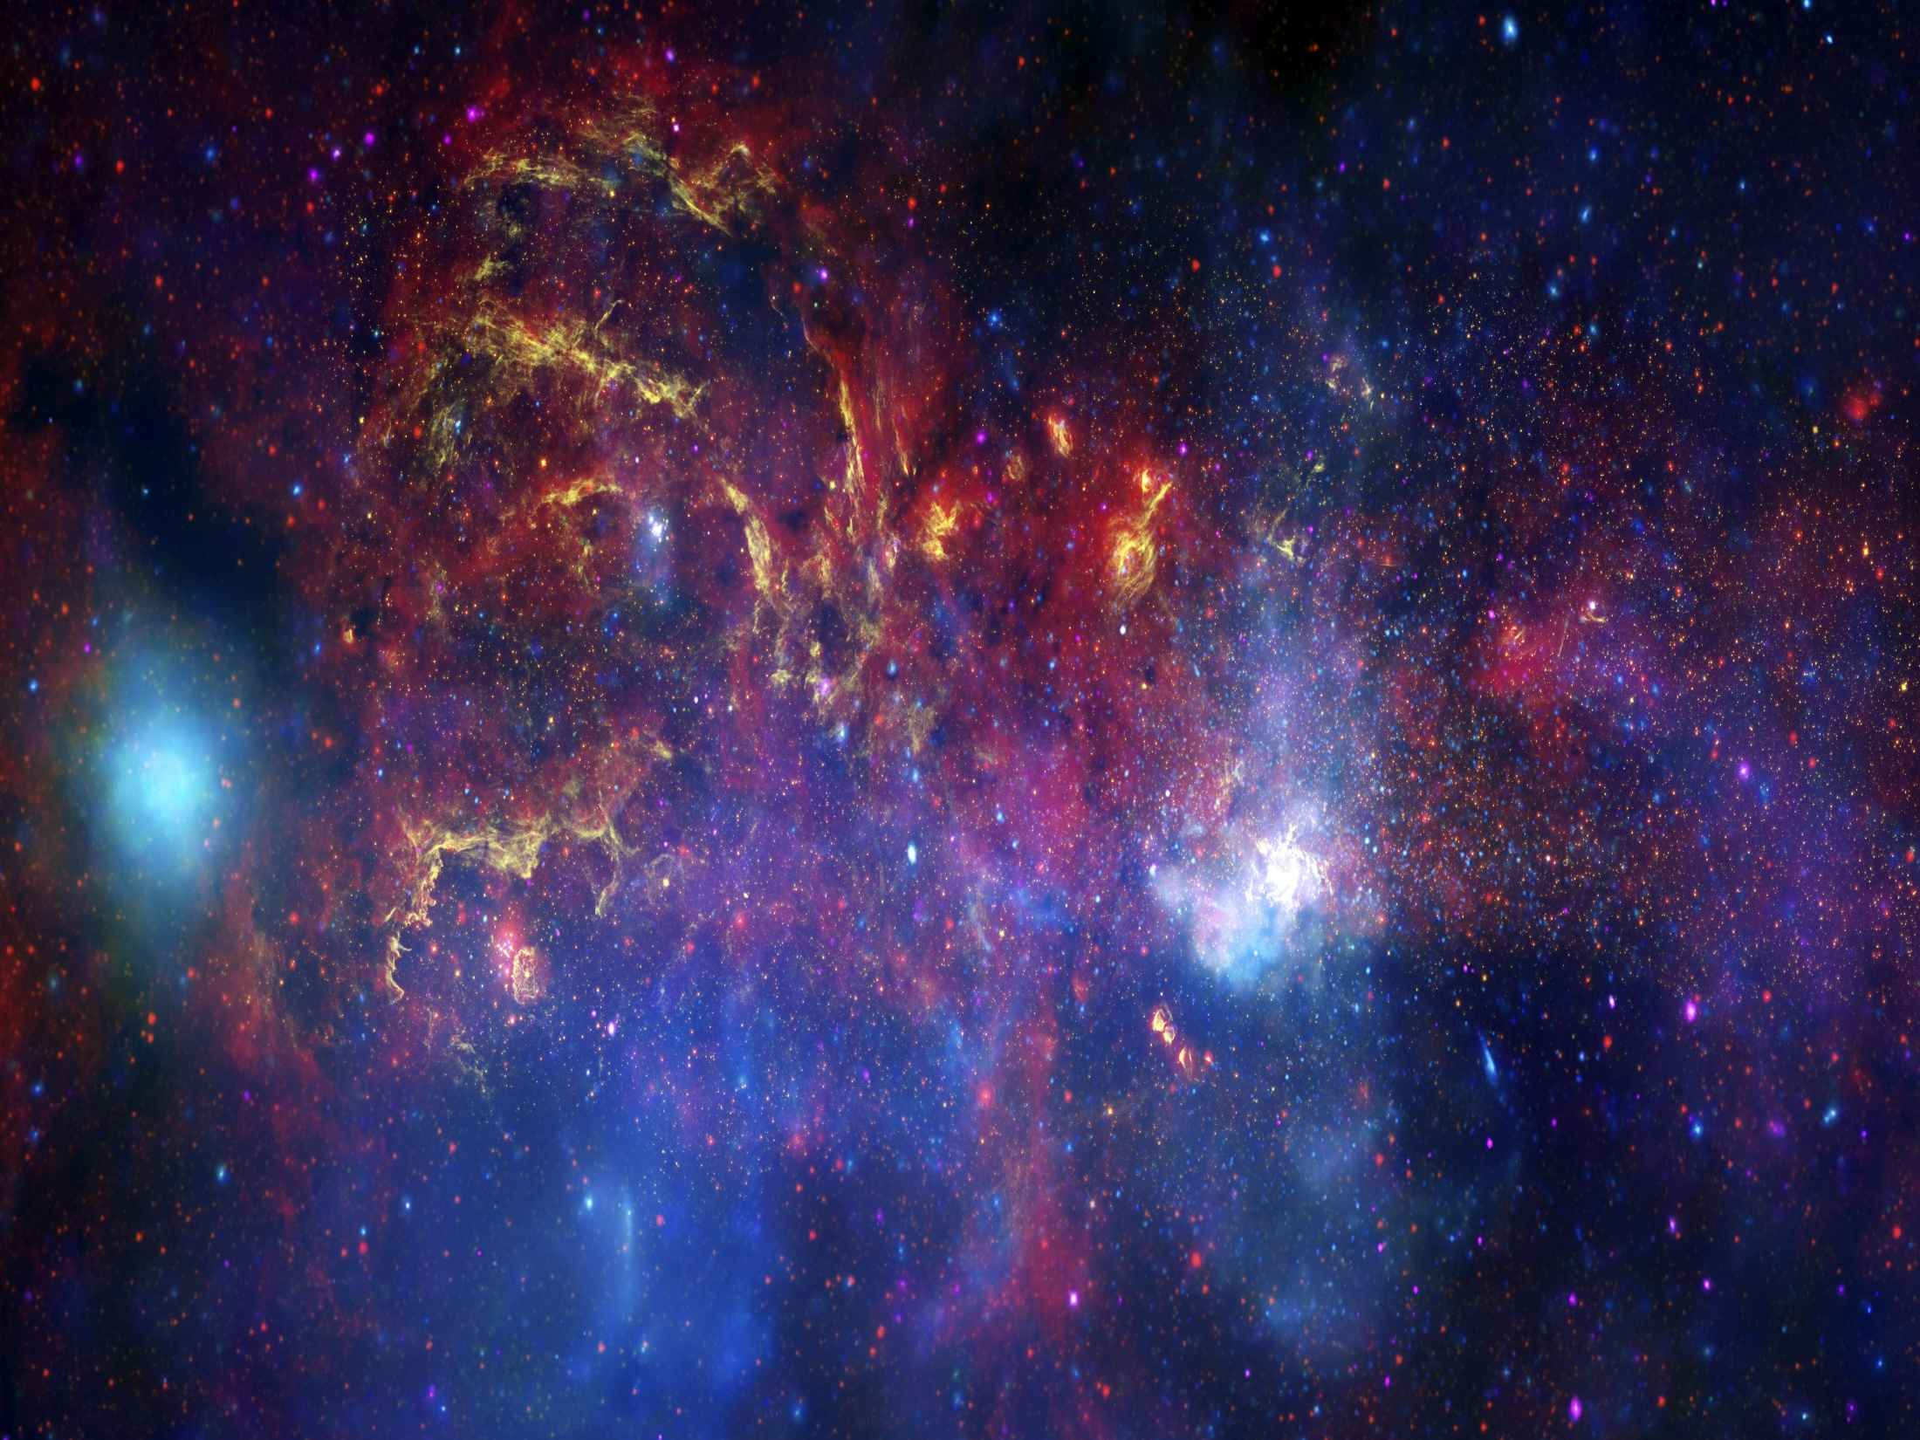
Млечный Путь
Презентацию выполнил ученик 11 класса
Вдовьев Кирилл

Slide 2
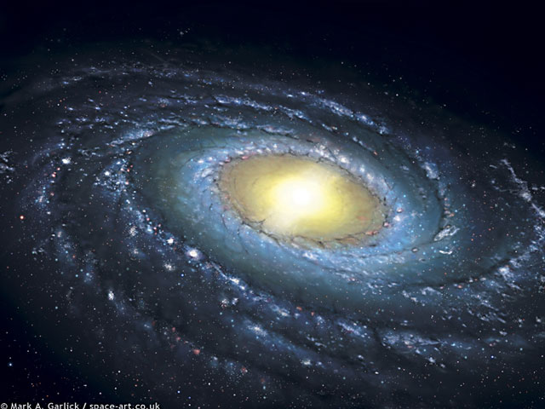
Мле́чный Путь (или Гала́ктика, с заглавной буквы) — галактика, в которой находятся Земля, Солнечная система и все отдельные звёзды, видимые невооружённым глазом. Относится к спиральным галактикам с перемычкой.
Млечный Путь вместе с Галактикой Андромеды, Галактикой Треугольника, и более 40 маленькими галактиками-спутниками.

Slide 3
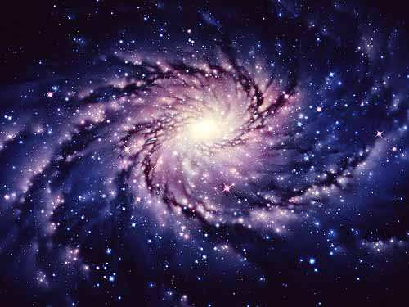
Структура Галактики
Диаметр Галактики составляет около 30 тысяч парсек (порядка 100 000 световых лет, 1 квинтиллион километров) при оценочной средней толщине порядка 1000 световых лет. Галактика содержит, по самой низкой оценке, порядка 200 миллиардов звёзд. Основная масса звёзд расположена в форме плоского диска.
По состоянию на январь 2009, масса Галактики оценивается в 3·10¹² масс Солнца, или 6·10⁴² кг. Новая минимальная оценка определяет массу галактики всего в 5·10¹¹ масс Солнца. Бо́льшая часть массы Галактики содержится не в звёздах и межзвёздном газе, а в несветящемся гало из тёмной материи.

Slide 4
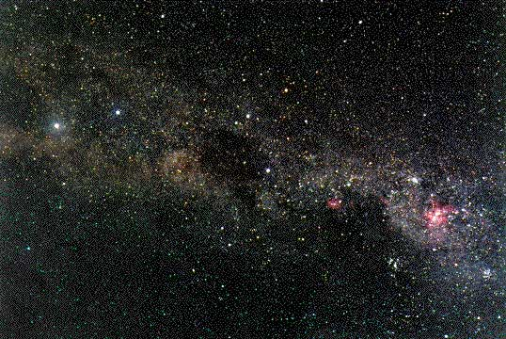
Диск
Лишь в 1980-х годах астрономы высказали предположение, что Млечный Путь является спиральной галактикой с перемычкой, а не обычной спиральной галактикой.
Это предположение было подтверждено в 2005 году космическим телескопом имени Лаймана Спитцера, который показал, что центральная перемычка нашей галактики является большей, чем считалось ранее.

Slide 5
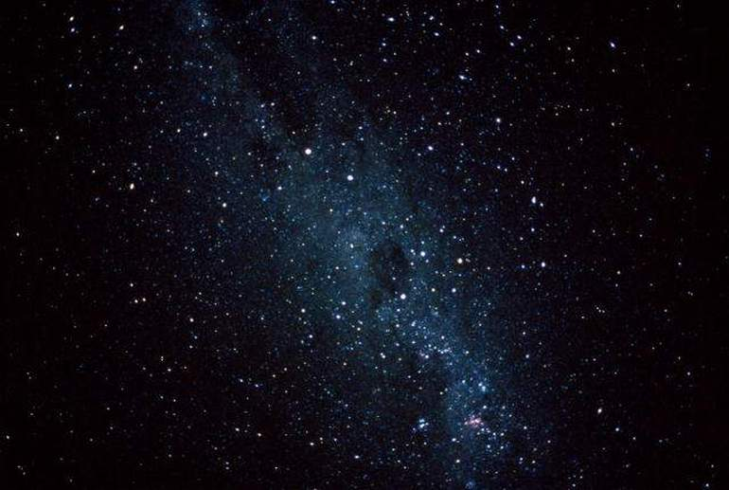
По оценкам ученых, галактический диск, выдающийся в разные стороны в районе галактического центра, имеет диаметр около 100 000 световых лет. По сравнению с гало, диск вращается заметно быстрее. Скорость его вращения неодинакова на различных расстояниях от центра.
Она стремительно возрастает от нуля в центре до 200—240 км/с на расстоянии 2 тыс. световых лет от него, затем несколько уменьшается, снова возрастает примерно до того же значения и далее остается почти постоянной. Изучение особенностей вращения диска позволило оценить его массу, оказалось, что она в 150 млрд раз больше M☉.

Slide 6
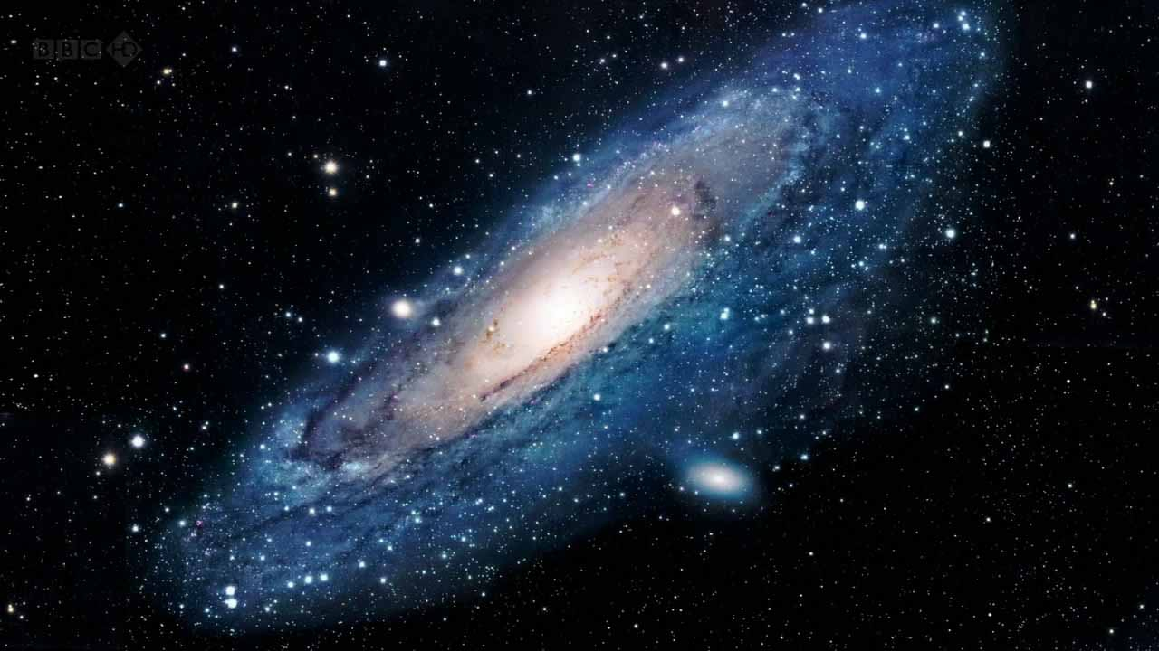
Ядро
В средней части Галактики находится утолщение, которое называется балджем (англ. bulge — утолщение), составляющее около 8 тысяч парсек в поперечнике. Центр ядра Галактики находится в созвездии Стрельца. Расстояние от Солнца до центра Галактики 27 700 световых лет. В центре Галактики, по всей видимости, располагается сверхмассивная чёрная дыра вокруг которой, предположительно, вращается чёрная дыра средней массы от 1000 до 10 000 M☉ и периодом обращения около 100 лет и несколько тысяч сравнительно небольших. Их совместное гравитационное действие на соседние звёзды заставляет последние двигаться по необычным траекториям. Существует предположение, что большинство галактик имеют сверхмассивные чёрные дыры в своем ядре.

Slide 7
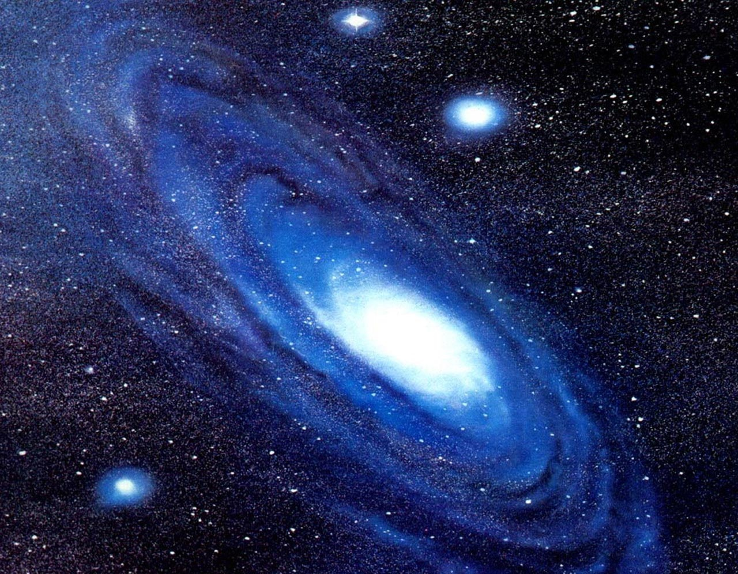
Рукава
Галактика относится к классу спиральных галактик, что означает, что у Галактики есть спиральные рукава, расположенные в плоскости диска. Солнечная система находится на расстоянии 27 700 световых лет от галактического центра, вблизи плоскости Галактики, на внутреннем крае рукава, носящего название рукав Ориона. Такое расположение не даёт возможности наблюдать форму рукавов визуально. Новые данные по наблюдениям молекулярного газа говорят о том, что у нашей Галактики есть два рукава, начинающиеся у бара во внутренней части Галактики. Кроме того, во внутренней части есть ещё пара рукавов. Затем эти рукава переходят в четырёхрукавную структуру, наблюдающуюся в линии нейтрального водорода во внешних частях Галактики.

Slide 8
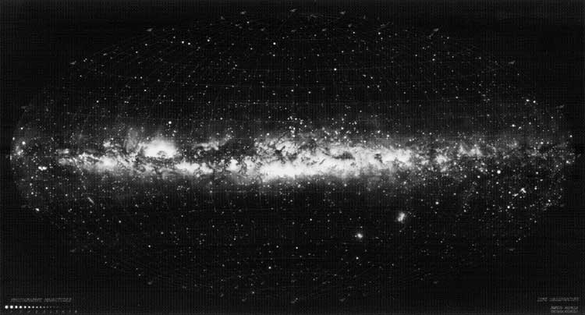
История открытия Галактики
Первое систематическое исследование этого вопроса выполнил в XVIII веке английский астроном Уильям Гершель. Он подсчитывал количество звёзд в разных областях неба и обнаружил, что на небе присутствует большой круг (впоследствии он был назван галактическим экватором), который делит небо на две равные части и на котором количество звёзд оказывается наибольшим.
Кроме того, звёзд оказывается тем больше, чем ближе участок неба расположен к этому кругу. Наконец обнаружилось, что именно на этом круге располагается Млечный Путь. Благодаря этому Гершель догадался, что все наблюдаемые нами звёзды образуют гигантскую звёздную систему, которая сплюснута к галактическому экватору.

Slide 9
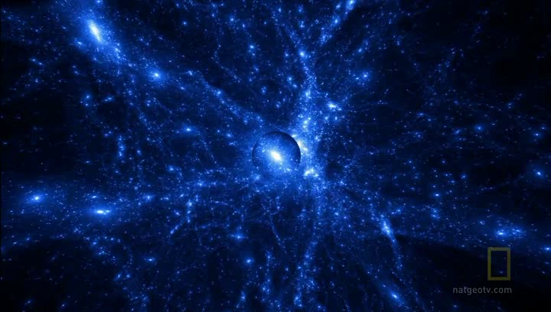
Расположение Солнца в Галактике
Согласно последним научным оценкам, расстояние от Солнца до галактического центра составляет 26 000 ± 1 400 световых лет, в то время как согласно предварительным оценкам наша звезда должна находиться на расстоянии около 35 000 световых лет от перемычки. Это означает, что Солнце расположено ближе к краю диска, чем к его центру. Вместе с другими звездами Солнце вращается вокруг центра Галактики со скоростью 220—240 км/с, делая один оборот примерно за 200 млн лет. Таким образом, за все время существования Земля облетела вокруг центра Галактики не более 30 раз.

Slide 10
Материал взят из Википедии – свободной энципклопедии.

Slide 12
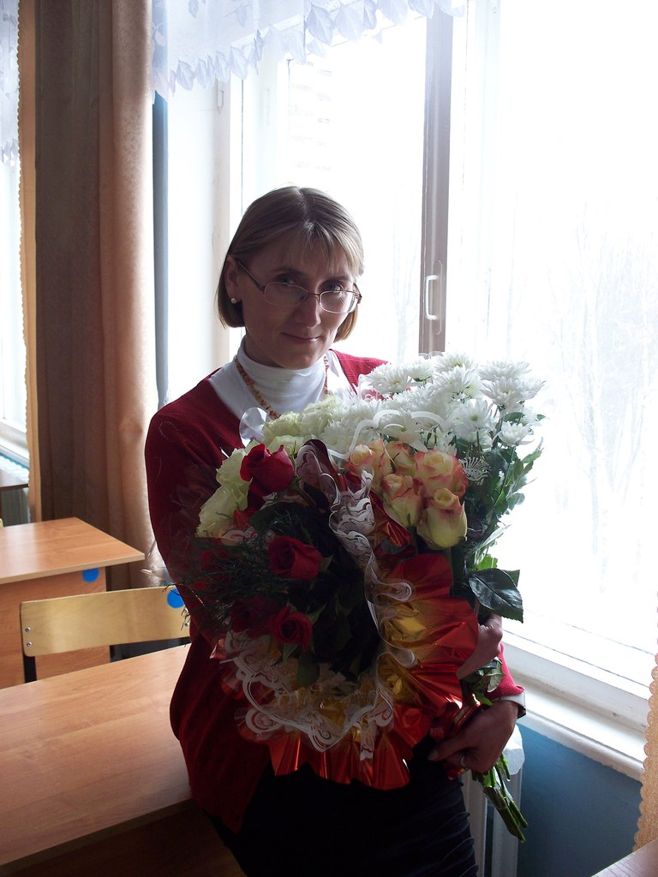
Галина Петровна, вы добрая =)
Ваш 11 класс

